Slide 1

Про результати зимової заліково-екзаменаційної сесії 2025/2026 н. р. денної та заочної форм навчання
Доповідач: керівниця відділу забезпечення якості освіти
Черкашина Тетяна Олександрівна

Slide 2

Денна форма навчання
Заочна форма навчання
Контингент – 1695 здобувача
Академвідпустка – 7 здобувачів
Складали сесію – 1688 здобувачів
Не склали сесію – 139 здобувачів (8,2%)
Контингент – 552 здобувачі
Академвідпустка – 6 здобувачів
Складали сесію – 546 здобувачів
Не склали сесію – 25 здобувачів (4,6%)

Slide 3


Slide 4
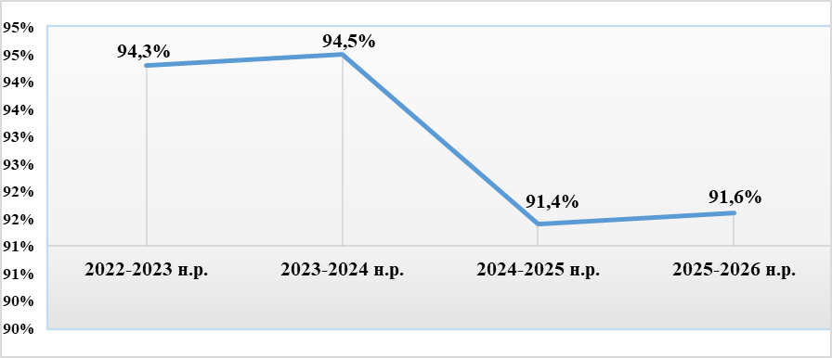
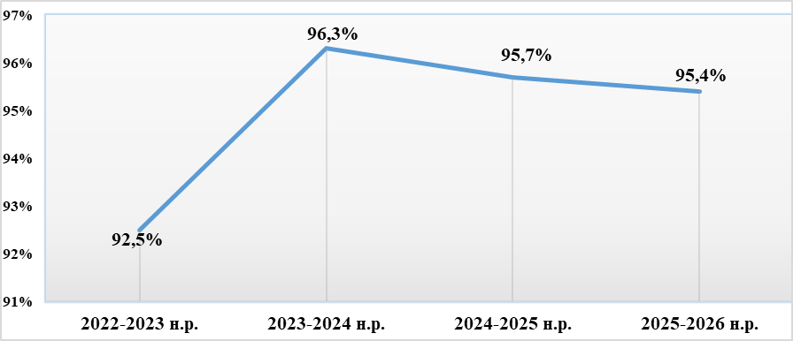
Динаміка показника успішності здобувачів вищої освіти
за результатами зимових сесій

Slide 5
Динаміка показника успішності здобувачів вищої освіти
за результатами сесій 2024/2025 – 2025/2026 н.р.

Slide 6
Динаміка показника успішності здобувачів вищої освіти
за результатами зимових сесій
Порівняно з минулорічною зимовою сесією маємо:
збільшення показника абсолютної успішності на факультетах:
ФБГЕ– на 5,4%;
ФП – 3,6%;
ФБП– на 1,5%;
ФПІС – на 0,5%;
МФ– на 0,4%.
зниження показника успішності на факультетах:
ФФВС– на 2,9%;
ФКМФМ– на 1,8%.
Порівняно з минулорічною зимовою сесією маємо:
позитивна динаміка показника абсолютної успішності на факультетах:
ФФВС – 11,1%;
МФ– 9,7%;
ФПІС– 0,1%;
зниження показника успішності на факультетах:
ФБП– 3,3%;
ПФ – 2,3%.
Не змінився показник успішності на факультеті
біології, географії та екології та факультеті
комп'ютерних наук, фізики та математики,
тримаючи високий показник – 100%.

Slide 7
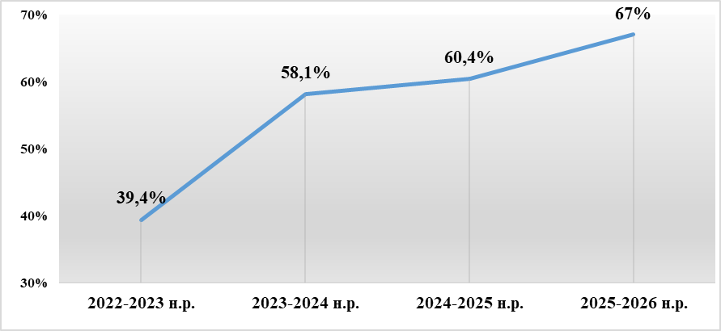
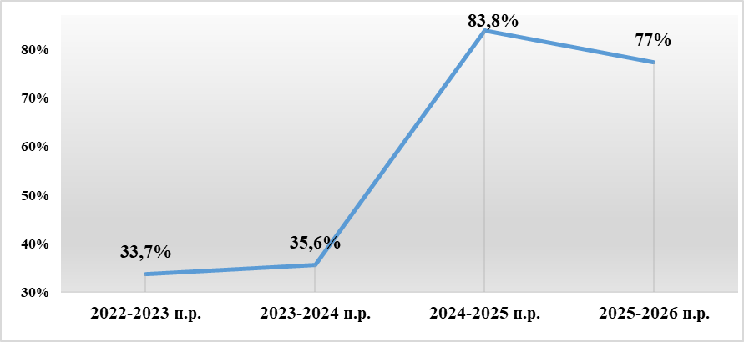
Динаміка показника якості знань здобувачів вищої освіти
за результатами зимових сесій

Slide 8
Динаміка показника якості знань здобувачів вищої освіти
за результатами сесій 2024/2025 -2025/2026 н.р.

Slide 9
Динаміка показника якості знань здобувачів вищої освіти
за результатами зимової сесії
За результатами сесії показник якості знань здобувачів вищої освіти збільшився у порівнянні з минулим роком на факультетах:
ФФВС– на 15,1%.
ПФ – на 10,7%;
ФПІС– на 6,9%;
ФБГЕ– на 9,5%;
ФКМФМ– на 6,8%;
МФ– на 6,8%;
ФБП– на 0,6%.
За результатами сесії показник якості знань здобувачів вищої освіти:
збільшився на факультеті:
ФФВС– 6,4%.
зниження на факультеті:
ФБГЕ–38,8 %.
МФ – 33,9%;
ФБП– 14,4%;
ПФ – 7,2%;
ФКМФМ– 3,7%;
ФПІС– 1,5%.

Slide 11
Показник якості знань здобувачів за факультетами

Slide 12

Нижче за 25% показник якості знань мають здобувачі освітніх програм першого (бакалаврського) рівня:
Заочна форма навчання
Середня освіта (Фізична культура) –0% (1 здобувач);
Середня освіта (Історія) – 0% (2 здобувача);
Хімія – 0% (1 здобувач).

Slide 13
Проєкт рішення:
Затвердити результати зимової заліково-екзаменаційної сесії 2025/2026 н. р.
Деканам факультетів спільно із завідувачами кафедр і гарантами ОП:
розглянути результати зимової заліково-екзаменаційної сесії та її динаміку на засіданнях кафедр, науково-методичних та вчених рад факультетів для визначення напрямів підвищення рівня успішності та якості знань здобувачів вищої освіти;
залучати науково-педагогічних працівників, які викладають на освітніх програмах, що реалізуються на факультетах, до обговорення питань динаміки успішності та якості знань здобувачів;
у разі необхідності, ініціювати перегляд та удосконалення навчально-методичного забезпечення освітніх програм;
Деканам факультетів спільно із заступниками деканів із забезпечення якості освіти здійснювати контрольно-моніторингові функції щодо кореляції відвідувань здобувачами навчальних занять та складання ними форм контролю.
Керівниці відділу забезпечення якості освіти Т.Черкашиній під час літньої заліково-екзаменаційної сесії 2025/2026 н.р. здійснити контрольний моніторинг аналізу успішності та якості знань здобувачів, які мають індивідуальний графік відвідування занять у ІІ семестрі 2025/2026 н.р. та здобувачів, які складатимуть літню заліково-екзаменаційну сесію в індивідуальні терміни.

